Slide 1
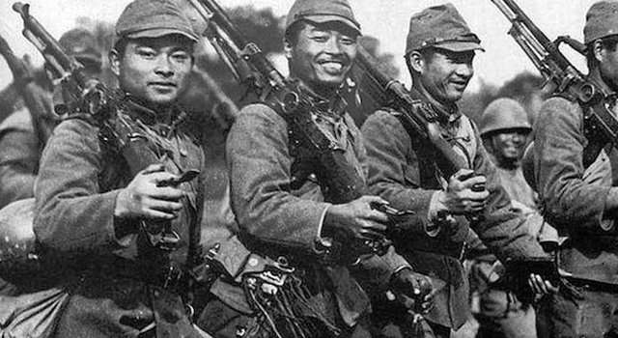
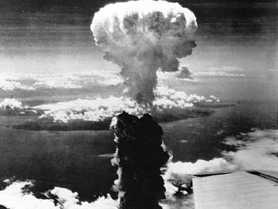
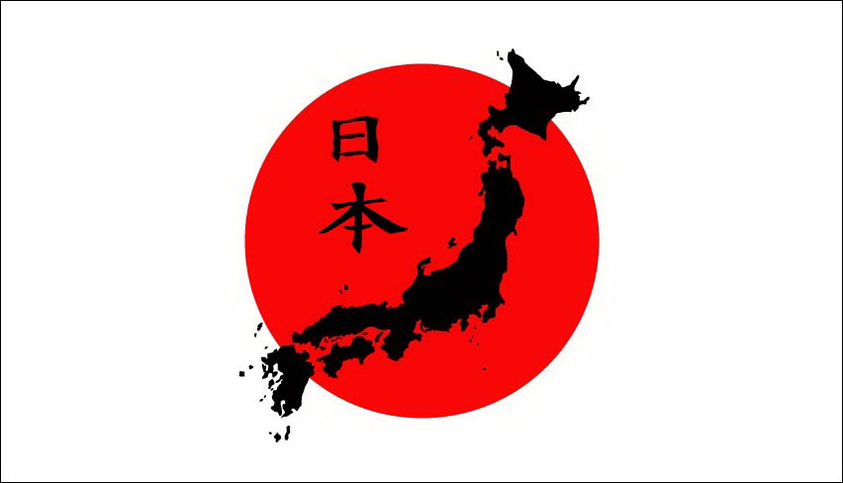
Vojna o Japonsko
Adam Mališ
David Sedliak
Dominik J. Národa
Andrej Toncik

Slide 2
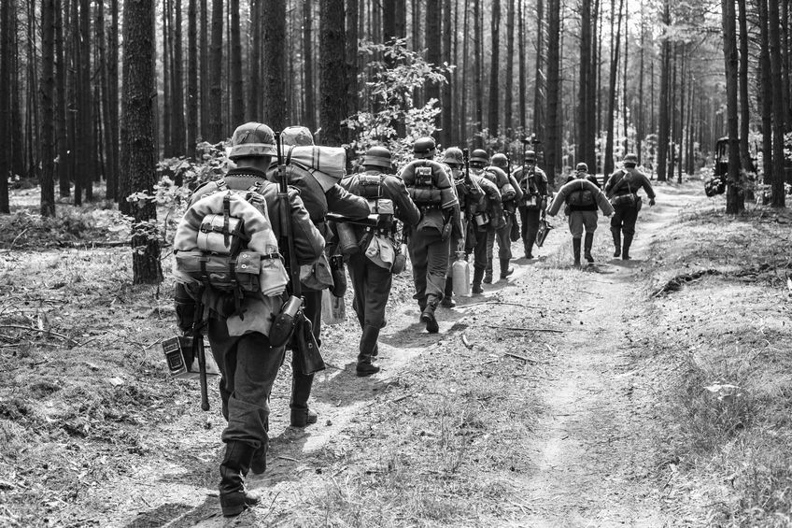
2.svetová vojna
- najväčší a najrozsiahlejší ozbrojený konflikt v dejinách ľudstva, ktorý stál život asi 45 až 60 miliónov ľudí.
Trvala 6 rokov, 1.Septembra 1939 - 8.Mája 1945
príčiny boli: chybne koncipovaná Versaillská zmluva , Veľká hospodárska kríza 20.-30. rokoch
kríza spôsobila oslabenie štátov a to využil Hitler ku svojej propagande
30. január 1933 sa stal kancelárom Adolf Hitler a začala propaganda nacizmu (dielo Mein Kampf)

Slide 3
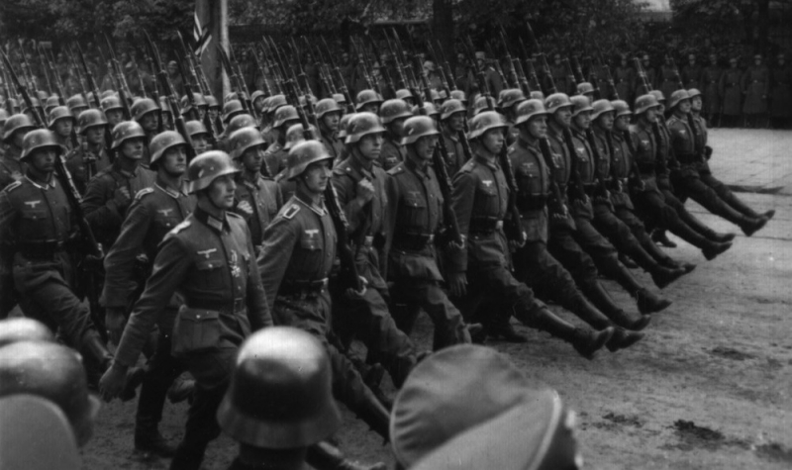
Porovnanie 1. a 2. sv. vojny
-1. svetová vojna sa odohrala v rokoch 1914-1918, 2. svetová vojna v rokoch 1939-1945
-2. svetová vojna mala v pozadí nacistickú ideológiu a vyhladzovanie národov
-1. svetová vojna zmenila Európu, ukončila vládu monarchií a osamostatnila mnohé národy, 2. svetová vojna rozdelila Nemecko a Európu na kapitalistický západ a socialistický východ na dlhé roky
-v 2. vojne zahynulo asi 3x viac ľudí ako v 1.-vej
-2. vojna postihla väčšinu krajín sveta a odohrávala sa na takmer všetkých kontinentoch
Notes:
http://www.moderne-dejiny.sk/clanek/2-svetova-vojna-1939-1941/

Slide 4
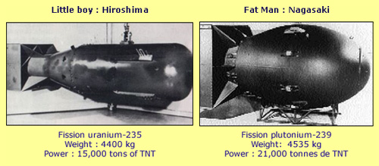
Jadrová vojna
-Jadrová vojna je ozbrojený konflikt, pri ktorom došlo k hromadnému nasadení jadrových alebo termonukleárnych zbraní
-Tieto zbrane boli vyvinuté na ničenie priemyslu ale aj na zničenie najobývanejších častí
-Na konci 2 svetovej vojny tieto zbrane mali rozsiahle devastačné účinky. V dnešnej dobe majú potenciál zničiť celú civilizáciu ale aj planétu.
-Možné dôsledky sa nazývajú aj Nukleárna zima. Čo je premena podmienok ,na také pri ktorých neexistuje život
Notes:
http://imgup.cz/images/2016/11/10/Little_BoyFat_Man.jpg

Slide 5
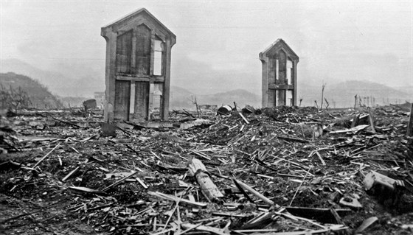
Dôvody pre použitie Jadrových zbraní
-Snaha o úspešné konečné ukončenie vojny.
-Japonská vláda odmietala prijať ultimátum predloženej Postupimskú deklaráciou. Nedostatočné
-USA nevedelo o sile a dôsledkoch atómových bômb
-Odplata Japoncom za Pearl Harbor.
Notes:
https://zpravy.idnes.cz/brit-nagasaki-a-rakovina-0wu-/zahranicni.aspx?c=A130814_183315_zahranicni_ert

Slide 6
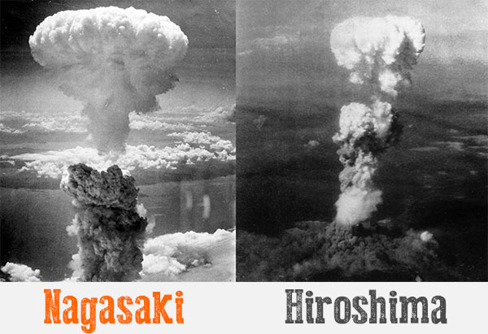
Hirošima a Nagasaki
Počas poslednej fázy Druhej svetovej vojny v Tichomorí zhodili Spojené štáty americké 6. a 9. augusta 1945 dve atómové bomby na Japonské mestá Hirošimu a Nagasaki.
Hirošimu zasiahol Little Boy a Nagasaki Fat Man
Tieto dve jadrové pumy sú jedinými jadrovými zbraňami, ktoré sa kedy použili vo vojne
prvých dvoch až štyroch mesiacoch po vyskladnení bomby zomrelo v Hirošime 90 000 - 166 000 ľudí a v Nagasaki 60 000 - 80 000, umreli najmä civilisti
Teplota v epicentre 9 000 ° C
- Všetko ničiaci požiar trval viac ako 6 sekúnd.
- Tlaková vlna o rýchlosti 800 km / h

Slide 7
Hirošima
Nagasaki
Bombardovanie na Hirošimu malo priemyselný a vojenský význam.
Riadenie vojenských táborov bolo umiestnené blízko Hirošimy, vrátane veliteľstva 5. divízie a polného maršála Shunroku Hata z druhého vojenského veliteľstva.
Malo na starosti vojenskú obranu v celej južnej časti Japonska.
Mesto Nagasaki bolo jedno z najväčších morských prístavov v južnej Japonsku
Malo veľký vojenský význam vďaka jeho širokej priemyselnej činnosti
Výroba výzbroje, lodí, vojenského vybavenia a iných vojenských materiálov.

Slide 8
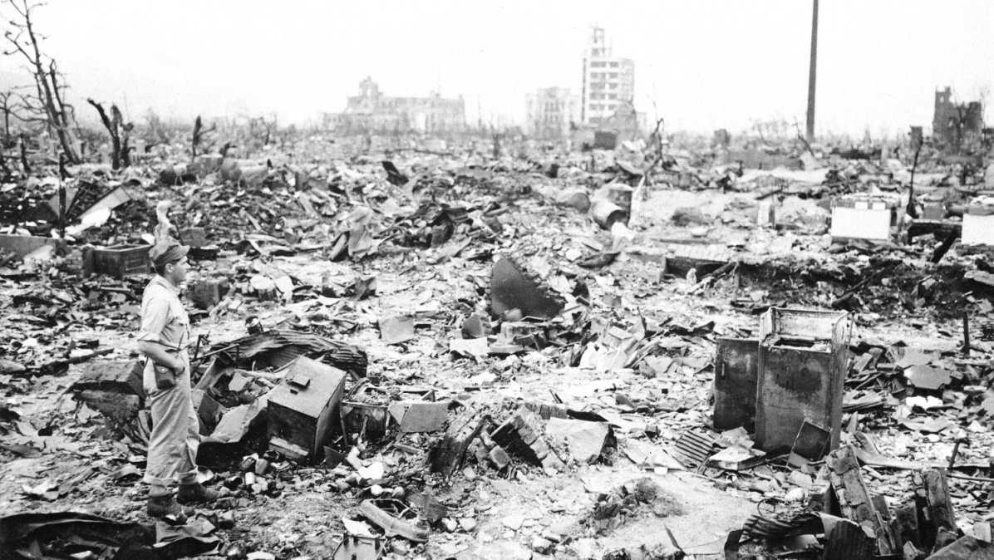
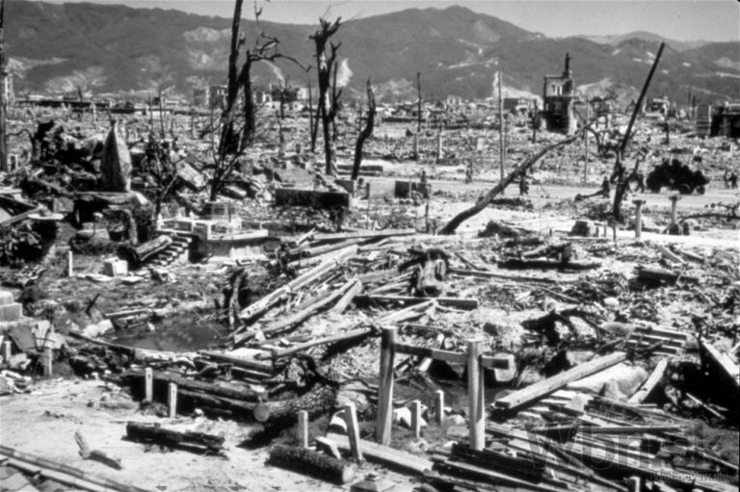
Dôsledky
6 dní po bombardovaní Nagasaki vyhlásil cisár Hirohito kapituláciu, po ktorej podpísaní dňa 2.9. sa definitívne skončila 2. svetová vojna.
Cisár ani žiadny z princov zapletených do vojny nestáli medzi obžalovanými.
6.12. 1945 bolo vzaných do väzby niekoľko Japoncov medzi ktorých patrili aj japonský premiéri.
Prvá atómová bomba ( Little Boy) zabila asi tretinu mesta Hirošima.
Ďalších 100 000 bolo zranených a desaťtisíce zomrelo na následky radiácie.
V Nagasaki bolo zabitých 73 tisíc ľudí vďaka hornatému terénu ktorý zmiernil následky bomby (Fat Boy)

Slide 9
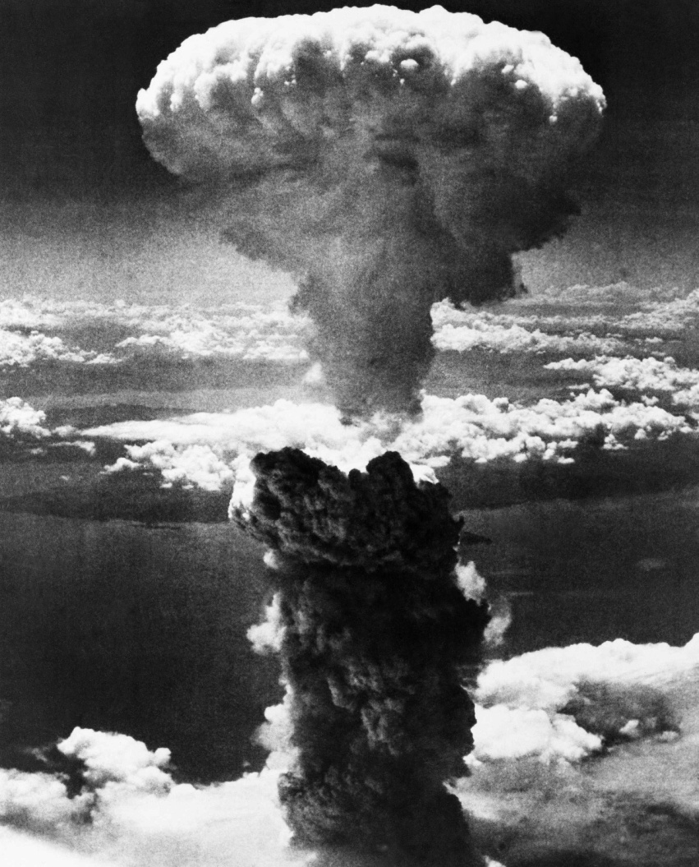
Video k jadrovým bombám
https://www.stream.cz/nej/10010840-nejvetsi-atomova-bomba-jaka-kdy-byla-odpalena

Slide 10
Zdroje
http://www.teraz.sk/zahranicie/usa-pouzili-v-auguste-1945-jadrove-zbr/61828-clanok.html
https://sk.wikipedia.org/wiki/Druh%C3%A1_svetov%C3%A1_vojna
https://cs.wikipedia.org/wiki/Atomov%C3%A9_bombardov%C3%A1n%C3%AD_Hiro%C5%A1imy_a_Nagasaki
https://www.valka.cz/10813-Bombardovani-Hirosimy-a-Nagasaki-Pohledem-te-doby
https://sk.wikipedia.org/wiki/Prv%C3%A1_svetov%C3%A1_vojna
https://sk.wikipedia.org/wiki/Druh%C3%A1_svetov%C3%A1_vojna
https://en.wikipedia.org/wiki/Atomic_bombings_of_Hiroshima_and_Nagasaki
https://dennikn.sk/206183/pred-70-rokmi-znicili-americke-atomove-bomby-hirosimu-a-nagasaki-fotogaleria/

Slide 11
Ďakujeme za pozornosť

